Slide 1
Zum Anfang
Can you remember what these phrases mean? Write down the English in your little green books.
Wo wohnst du?
Wie alt bist du?
Hast du Geschwister?
Wie heiβt du?
Where do you live?
How old are you?
Do you have any brothers and sisters?
What are you called?

Slide 2
Zum Anfang
Now let’s answer the questions!
Wo wohnst du?
Wie alt bist du?
Hast du Geschwister?
Wie heiβt du?
Ich wohne in Halifax.
Ich bin elf Jahre alt.
Ich habe keine Geschwister.
Ich heiβe…

Slide 3
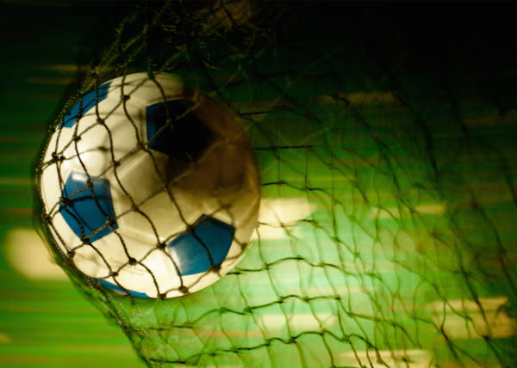
Treibst du Sport?

Slide 4
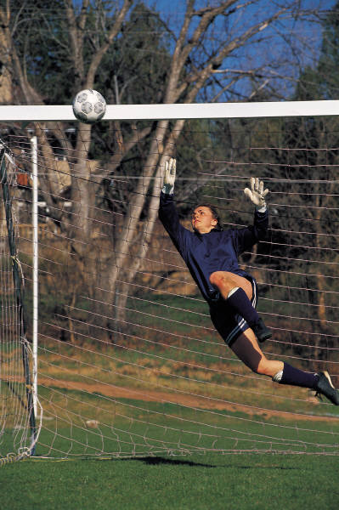
Treibst du Sport?
Ja, ich treibe Sport
Yes, I play sport
Nein, ich treibe keinen Sport
No, I don’t play sport

Slide 5
Which sports do you play?
Sports

Slide 6
Basketball

Slide 7
Volleyball

Slide 8
Rugby

Slide 9
Tennis

Slide 10
Badminton / Federball

Slide 11
Hockey

Slide 12
Fußball

Slide 13
Handball

Slide 14
Tischtennis

Slide 15
Was spielst du?
Ich spiele…

Slide 16
Was spielst du? What do you play? Ich spiele… I play…
Basketball
Volleyball
Rugby
Tennis
Badminton/Federball
Hockey
Fußball
Handball
Tischtennis
basketball
volleyball
rugby
tennis
badminton
hockey
football
handball
table tennis

Slide 17
Was spielst du gern? What do you like to play?
ich spiele gern …
I like to play…
ich spiele nicht gern…
I don’t like to play…

Slide 18
Hausaufgaben
Title: Sport
Due: Tuesday, 16th December
Use a dictionary to look up the words for any sports you play that we haven’t learned today.
Write 5 sentences about which sports you like/don’t like to play.
Optional: Draw pictures of the sports.

